Slide 1
接口测试介绍
MeterSphere 开源社区
2023 年 11 月

Slide 2
01.
了解什么是接口测试。
课程目标
02.
了解接口测试分类。
通过本课程的学习，您将可以
03.
了解如何设计接口测试用例。
04.
掌握什么接口测试。
05.
掌握怎么测试接口测试。

Slide 3
目
录
第五节 什么是接口测试
CONTENTS
第六节 接口测试分类
第七节 如何做接口测试

Slide 4
章
节
第五节 什么是接口测试
5.1 接口测试介绍
CONTENTS
5.2 接口测试的重要性
5.3 接口测试与其他测试对比

Slide 5

5.1 接口测试介绍
接口测试：
接口测试是一种常见的软件测试方法，用于测试软件系统中不同模块之间的接口。接口测试主要用于检测外部系统与所测系统之间以及内部各系统之间的交互点，模拟实际场景包括服务架构、数据场景和业务场景等，对接口进行模拟调用，验证其响应性能、输入/输出结果、异常处理等测试点。接口测试的重点是检查数据交互、传递、和控制管理过程以及系统间的相互依赖关系等。

Slide 6
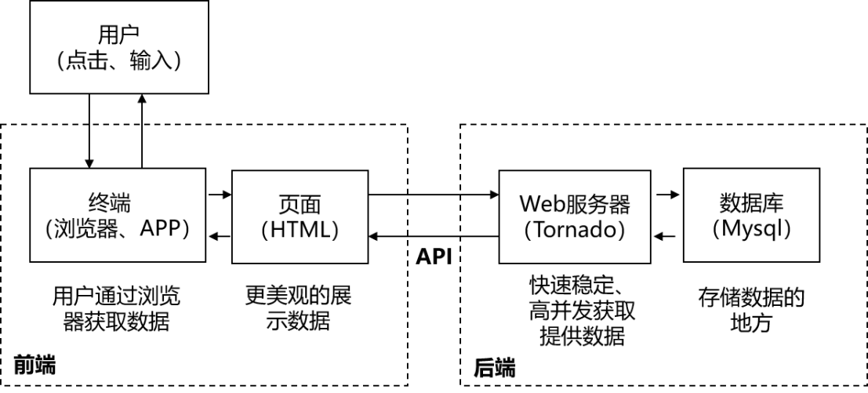
5.1 接口测试介绍（续）
软件架构模型：
服务器-客户端：
B/S架构：浏览器服务器模型。通过 HTTP 协议、WebSocket 协议进行通讯。
C/S架构：客户端服务器模型。客户端： APP、桌面软件等。

Slide 7

5.1 接口测试介绍（续）
接口测试场景：
手机 APP。
客户端软件。
web网站 API ：微信接口、新浪微博接口等等。
公司内部系统 API ：订单接口需要调用户资金接口查询余额。

Slide 8
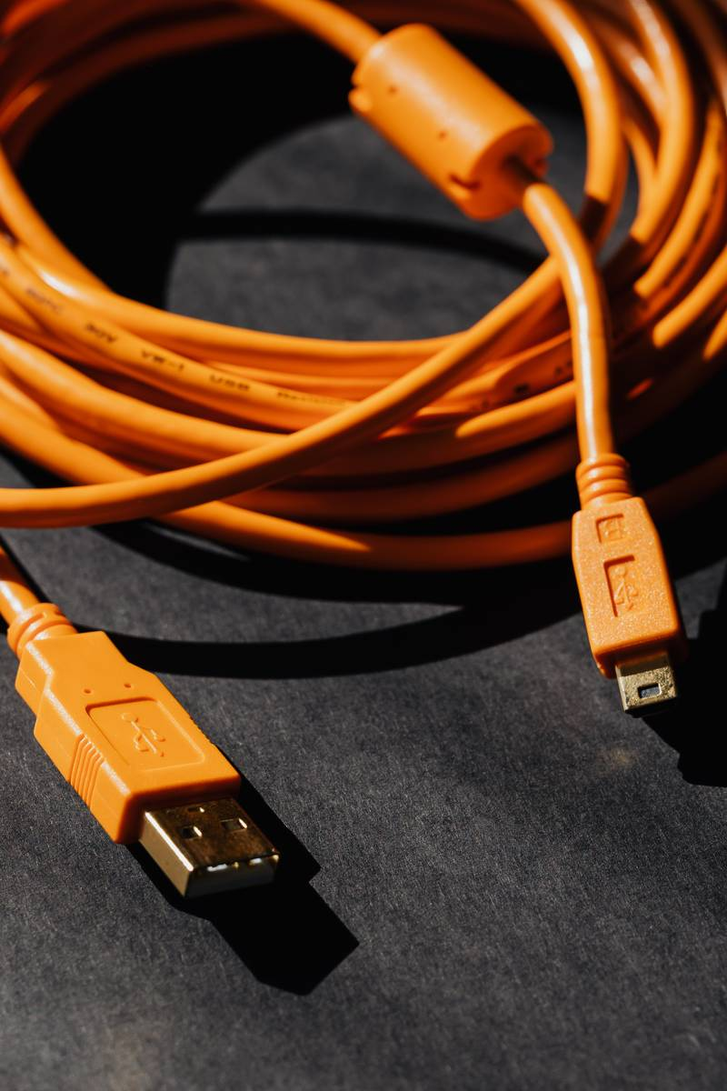
5.2 接口测试的重要性
为什么要做接口测试？
随着系统越来越多，以及复杂性越来越高，为了保证系统的独立性，也为了使业务更加的独立，系统间的交互，越来越多的系统使用接口，这时候，为了保证数据的传输的准确性，接口测试也应运而生了，数据的错误，有可能引起系统的重大 BUG ，所以，为了持续性的检查接口数据的准确性，接口测试的重要性也就不言而喻了。

Slide 9

5.2 接口测试的重要性（续）
接口测试的适用范围
前面说了，接口是系统与系统间的交互，任何数据都是有其意义的，如果在传输过程中丢失了或者说数据错误，可能引起系统的 BUG ，也有可能为此 BUG 付出很大的代价，所以任何接口都是要经过测试，即有交互的地方，我们就要进行接口测试。

Slide 10

5.2 接口测试的重要性（续）
接口测试以保证系统的正确和稳定为核心，给企业带来成效主要有以下几个方面：
能够提早发现 BUG，符合质量控制前移的理念。
能提升测试效率、降低成本，因为接口测试可以自动化并且是持续集成的。
接口测试从用户的角度对系统接口进行全面检测。实际项目中，接口测试会覆盖一定程度的业务逻辑。

Slide 11

5.3 接口测试与其他测试对比
接口测试与功能测试：
功能测试用于测试系统功能是否满足业务逻辑。
功能测试包含一个或者多个接口测试。
接口测试能涵盖一定的功能测试。
目前市场上的系统大多都是前后端分离的，后端接口比前端先开发好，所以接口测试先于功能测试进行。

Slide 12
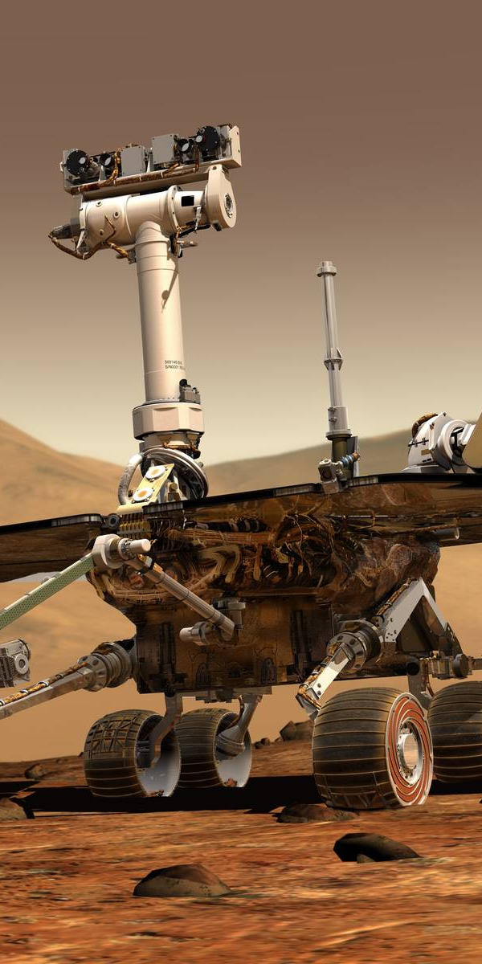


5.3 接口测试与其他测试对比（续）
接口测试与自动化测试：
自动化测试如 app 自动化测试、 web 自动化测试：
都是模拟人类的行为去测试，底层都是通过接口去和服务器进行交互。 接口测试能涵盖一定的功能测试。
接口测试可以在底层模拟人类的行为去进行测试。

Slide 13
问题
什么是接口测试？
接口测试场景有哪些？

Slide 14
章
节
第六节 接口测试分类
6.1 接口功能测试
CONTENTS
6.2 接口自功化测试
6.3 接口性能测试

Slide 15

6.1 接口功能测试
接口功能：
通过测试工具进行测试，重点是检查接口参数传递的正确性、接口功能实现的正确性、输出结果的正确性，以及对各种异常情况的容错处理的完整性和合理性。
测试工具主要有：Postman、Apifox、MeterSphere、Jmeter 等。

Slide 16

6.2 接口自动化测试
接口自动化测试：
通过自动化测试工具或者搭建自动化测试框架，将接口功能用例转化为自动化脚本，使用工具或者自动化脚本自动执行接口测试，检查接口功能是否正常。
主要测试工具：Apifox、MeterSphere、Jmeter 等。
自动化测试框架:
Pthon+Pytest+Allure
Java+TestNG+HttpClient

Slide 17


6.3 接口性能测试
接口性能测试：
通过在多并发下情况下，获取接口的各项性能指标，验证接口在高并发下的处理能力、响应能力，稳定性等，能否满足预期。定位性能瓶颈，排查性能隐患，保障系统的质量，提升用户体验。
测试工具主要有：MeterSphere、Jmeter、LoadRunner等。

Slide 18
6.3 接口性能测试(续）
接口性能主要关注什么：
怎么判断性能达标
响应时间
吞吐量
资源利用率
需求
负载趋势
资源泄露

Slide 19
问题
接口测试分为哪几类？
接口测试性能主要关注什么？

Slide 20
章
节
第七节 如何做接口测试
7.1 接口业务了解
CONTENTS
7.2 接口文档介绍
7.3 接口测试用例计划设计

Slide 21

7.1 接口业务了解
做接口测试前，首先需要先了解接口的业务，开发人员是根据需求文档去开发接口的，所以接口业务要遵守需求文档的相关业务规则，测试人员需要按照需求文档进行接口业务测试，其次要熟悉接口文档，接口文档定义接口的请求参数、返回数据以及错误码等，需要根据接口文档和需求文档去设计接口测试用例。

Slide 22

7.2 接口文档介绍
接口文档：
接口文档一般是由开发人员编写的。里面包含接口的地址、使用的方法（GET/POST/PUT)等，必填参数、非必填参数、参数长度、返回结果、错误码等，接口文档有多种，比如: Word 文书、Swagger、Markdown 等，测试人员只有了解这些信息才能测试用例。

Slide 23
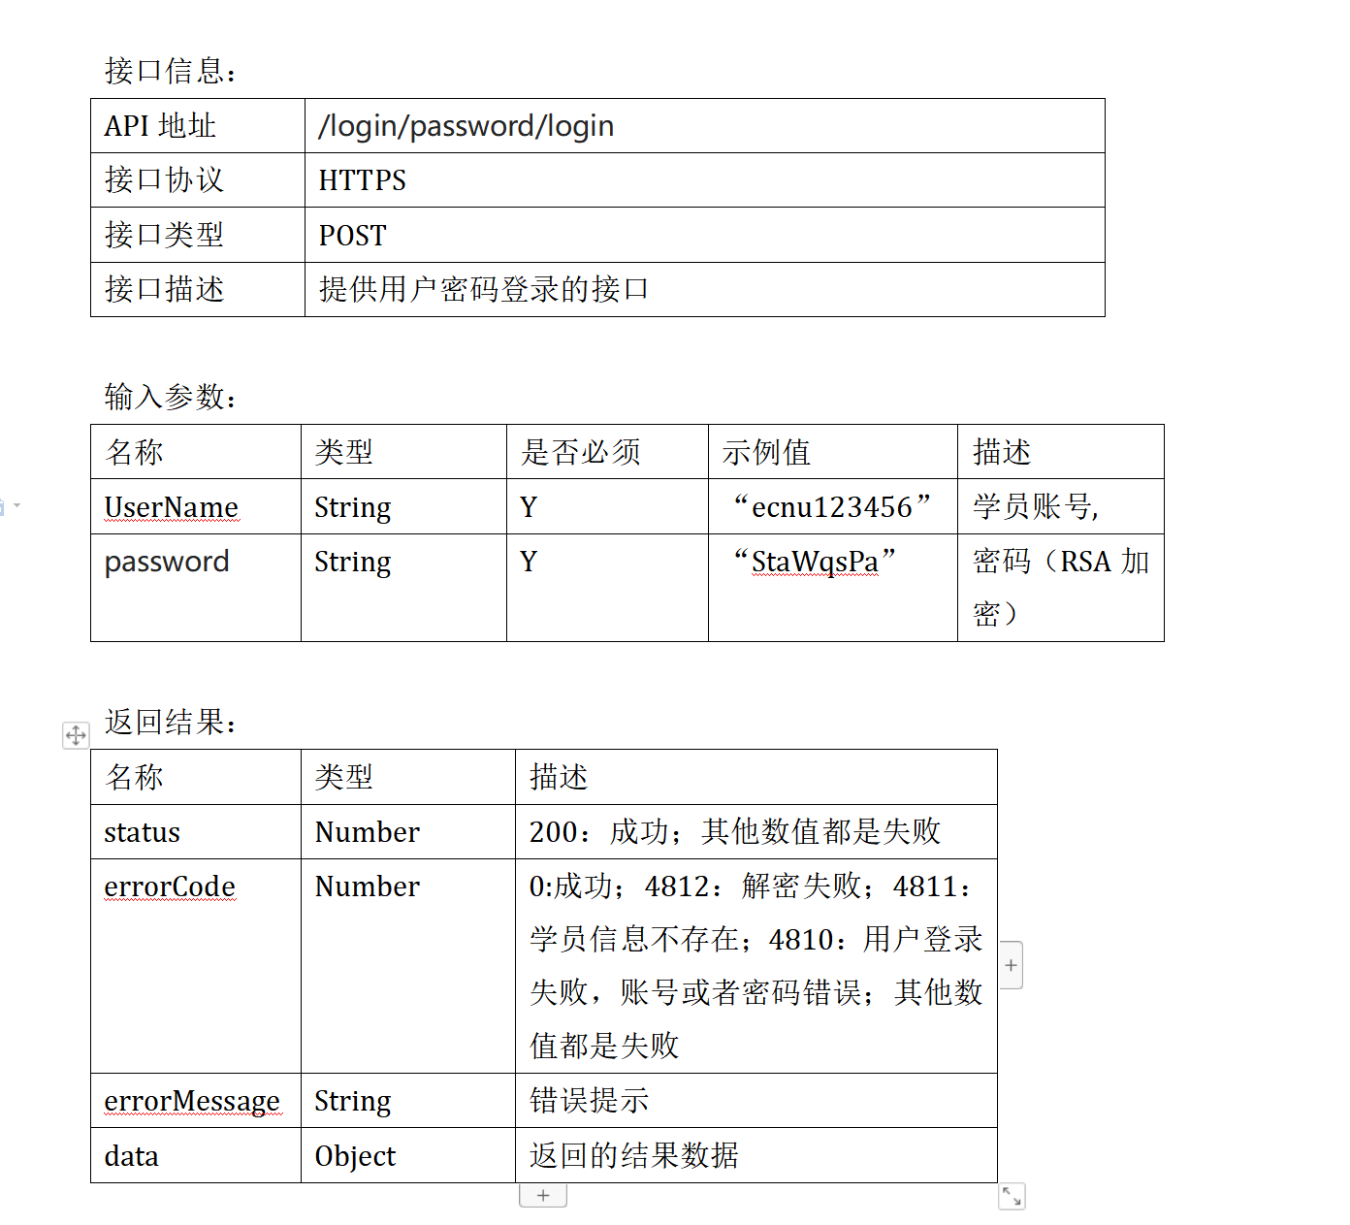
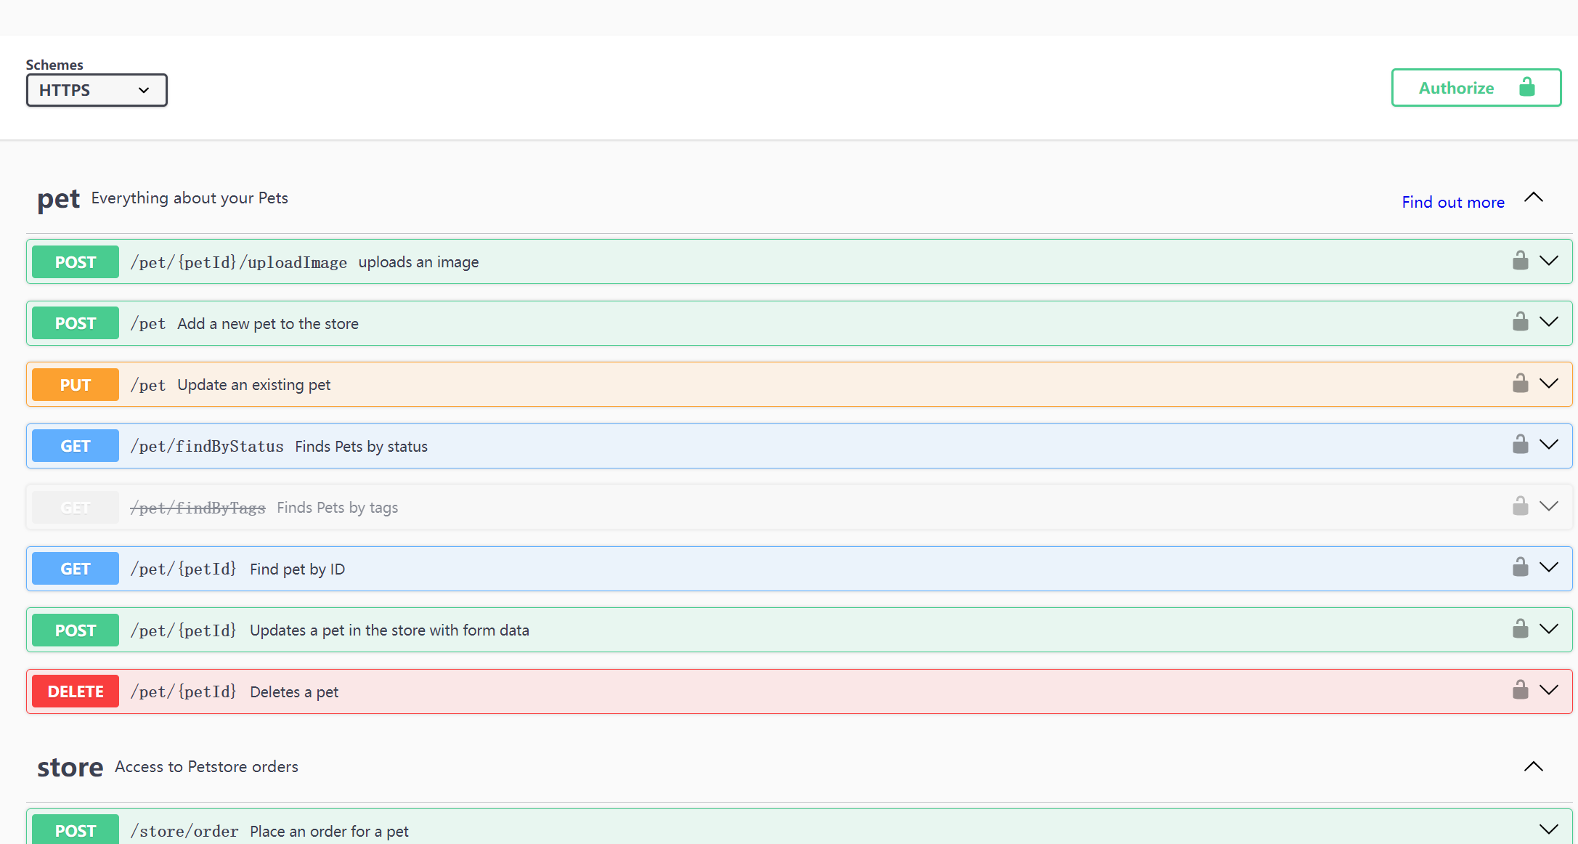
7.2 接口文档介绍（续）
Word接口文档：
Swagger接口文档

Slide 24
7.3 接口测试用例计划设计
从接口文档可以得到如下信息：
（1）接口的URL地址。
（2）接口的方法是post。
（3）接口有2个必填的参数，一个是手机号，一个是活动。
（4）对于手机号参数，其数据类型是数字，且限定为11个数字。
（5）对于活动ID参数，其数据类型也是数字，且是小于1000的数字。
（6）接口返回3个参数，用户手机号码、剩余抽奖次数、抽奖结果。
（7）返回的用户手机号码就是参与抽奖的用户手机号码。
（8）每天只有3次抽奖机会，抽一次少一次，当没有抽奖次数时，返回 Number =0，并且抽奖结果不能为 True。
（9）抽奖结果只能是True或者是False。
解析完接口文档后，测试人员基本上可以明确测试点和预期结果，为之后的测试用例设计做好准备。
接口文档解析
接口测试说明

Slide 25
7.3 接口测试用例计划设计（续）
接口测试用例设计
接口功能比较单一，不需要很复杂的测试用例，只要准备好正常数据和异常数据及对应的各种返回结果即可。

Slide 26
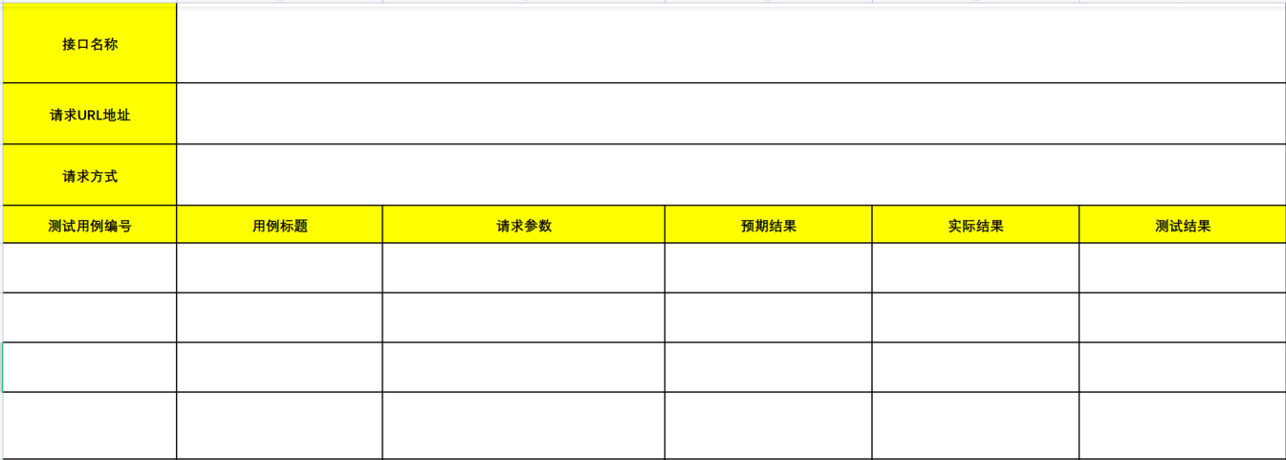
7.3 接口测试用例计划设计
接口测试用例说明：
在设计接口用例时，一般会将接口用例写入接口测试用例文件中，测试用例文件包含：测试编号、接口名称、用例标题、请求方式、请求URL地址、请求参数、预期结果、实际结果 、测试结果等。接口用例设计好后，需要评审测试用例，用例评审通过后才能进行接口测试。
接口用例模板

Slide 27
小结
了解什么是接口测试。
了解接口测试需要测试哪些点。
了解如何设计接口测试用例。
掌握怎么做接口测试。
掌握接口测试用例计划。

Slide 28
课堂作业
通过了一系统的学习，下面要给你们布置一个任务
作业内容：浏览器抓包接口信息，编写一份接口文档
要求如下：
1、使用浏览器打开京东商城。
2、使用浏览器抓取搜索商品和我的京东的接口。
3、编写一份接口文档。

Slide 29
通过了一系统的学习，下面要给你们布置一个任务
作业内容：根据随机抽奖的接口文档设计接口用例
要求如下：
1、了解随机抽奖的业务。
2、根据业务设计接口用例。
3、用例里包含：测试编号、接口名称、用例标题、请求方式、请求URL地址、请求参数、预期结果、实际结果 、测试结果等信息。
课堂作业
接口名称 |  | 随机抽奖
描述 |  | 根据用户和活动进行抽奖
接口地址 |  | /luck/random
接口方法 |  | get
请求参数
列名 | 字段名 |  | 类型 | 必填 | 备注
活动ID | lid |  | String | 是
用户ID | mid |  | String | 是
返回数据
列名 | 字段名 |  | 类型 | 备注
消息 | message |  | String
返回数据 | data |  | JSON
状态码 | code |  | String | 10603:会员不存在 10608:活动不存在 10604:活动未启用 10605:活动未开始 10607:调用接口错误 10612:用户没有参加活动 10613:您的抽奖次数已用完 200:获取成功

Slide 30
课堂答案
接口名称 | 随机抽奖
请求URL地址 | /luck/random
请求方式 | GET
测试用例编号 | 用例标题 | 请求参数 | 预期结果 | 实际结果 | 测试结果
001 | 正常参数活动 | 活动 ID 和用户 ID 参数正确 | 获取成功
002 | 活动不能为空 | 活动 ID 为空 | 报错，活动 ID 不能为空
003 | 用户不能为空 | 用户 ID 为空 | 报错， 用户 ID 不能为空
004 | 活动不存在 | 活动 ID 不正在 | 10603，活动不存在
005 | 用户不存在 | 用户 ID 不存在 | 10608， 用户不存在
006 | 活动未启用 | 活动 ID 未启用 | 10604，活动未启用
007 | 活动未开始 | 活动 ID 未开始 | 10605，活动未开始
008 | 参数不传 | 参数未传 | 10607，调用接口错误
009 | 用户没有参加活动 | 用户 id 未参加活动 | 10613，您的抽奖次数已用完

Slide 31


谢谢！

